Slide 1



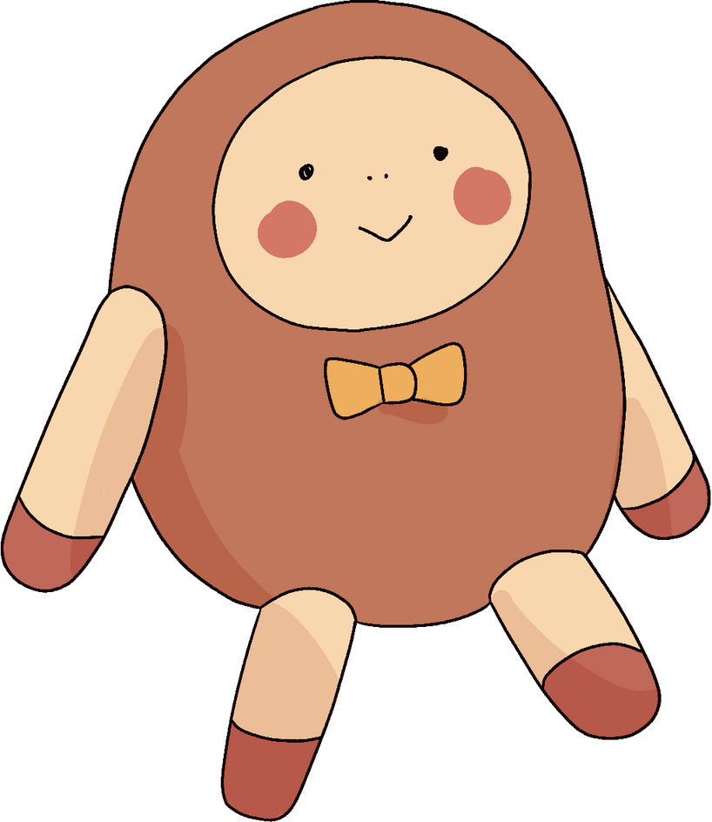


CHỦ ĐỀ: GIA ĐÌNH
TÊN HOẠT ĐỘNG: LÀM QUEN VỚI TOÁN
ĐỀ TÀI: SỐ 3 XINH XINH
LỚP: MG NHỠ

Slide 2

2
1
0
3

Slide 3
3

Slide 4

3

Slide 5
3

Slide 6




Thank You

